Slide 1

Gems – יצירת מומחי AI בהתאמה אישית
גלו כיצד להפוך את Gemini לעוזרים אישיים ייעודיים שעובדים בדיוק כפי שאתם צריכים

Slide 2

חלק א – היכרות
נכיר את עולם ה-Gems – מה הם, למה להשתמש בהם, ואיך הם בנויים מבחינה טכנית.

Slide 3

מהם Gems? המומחים האישיים שלכם
ספרייה אישית
קיצור הדרך
מותאם אישית
עוזרים דיגיטליים הזמינים לשימוש מיידי בכל רגע, מאורגנים בתפריט נוח.
במקום לכתוב פרומפט מורכב בכל פעם, ה-Gem כבר מכיר את ההקשר הקבוע שלכם.
גרסאות של Gemini שניתן "לאמן" מראש לבצע משימות ספציפיות או לאמץ סגנון מסוים.

Slide 4
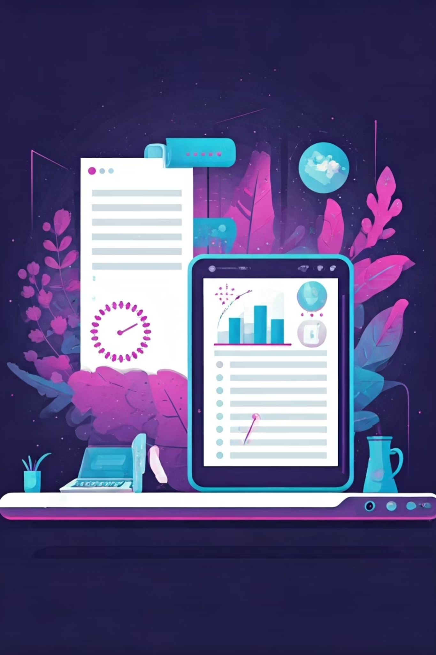
למה להשתמש ב-Gems? הערך המוסף
יעילות תפעולית
עקביות
חיסכון בזמן על ידי ביטול הצורך להסביר הכל מחדש בכל שיחה חדשה.
המודל תמיד עונה באותו פורמט, טון ורמת פירוט שהגדרתם מראש – ללא סטיות.
מיקוד מקצועי
הפרדה נקייה בין תפקידים – Gem לקוד, Gem לכתיבה שיווקית, Gem לניתוח נתונים.

Slide 5
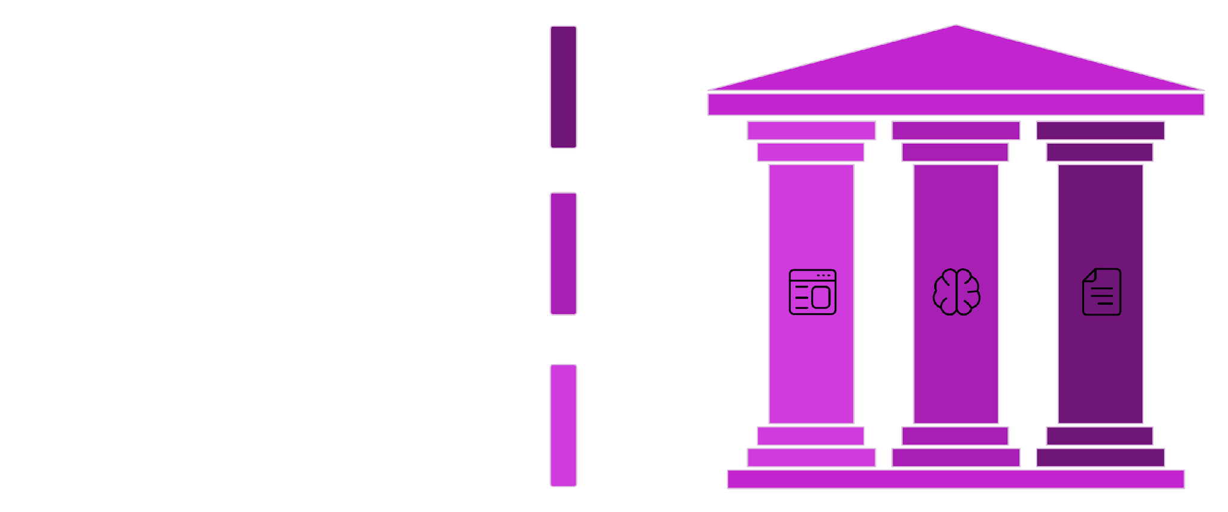



הארכיטקטורה של Gem
הנחיות מערכת
תפקיד, הקשר ופורמט
זיכרון ארוך
שומר תמיד את ההקשר
ממשק משתמש
סרגל צד לבחירה מהירה
כל Gem בנוי משלושה שכבות: ההנחיות שמגדירות את אישיותו, הזיכרון שמשמר אותן לאורך זמן, וממשק פשוט לבחירה מהירה.

Slide 6
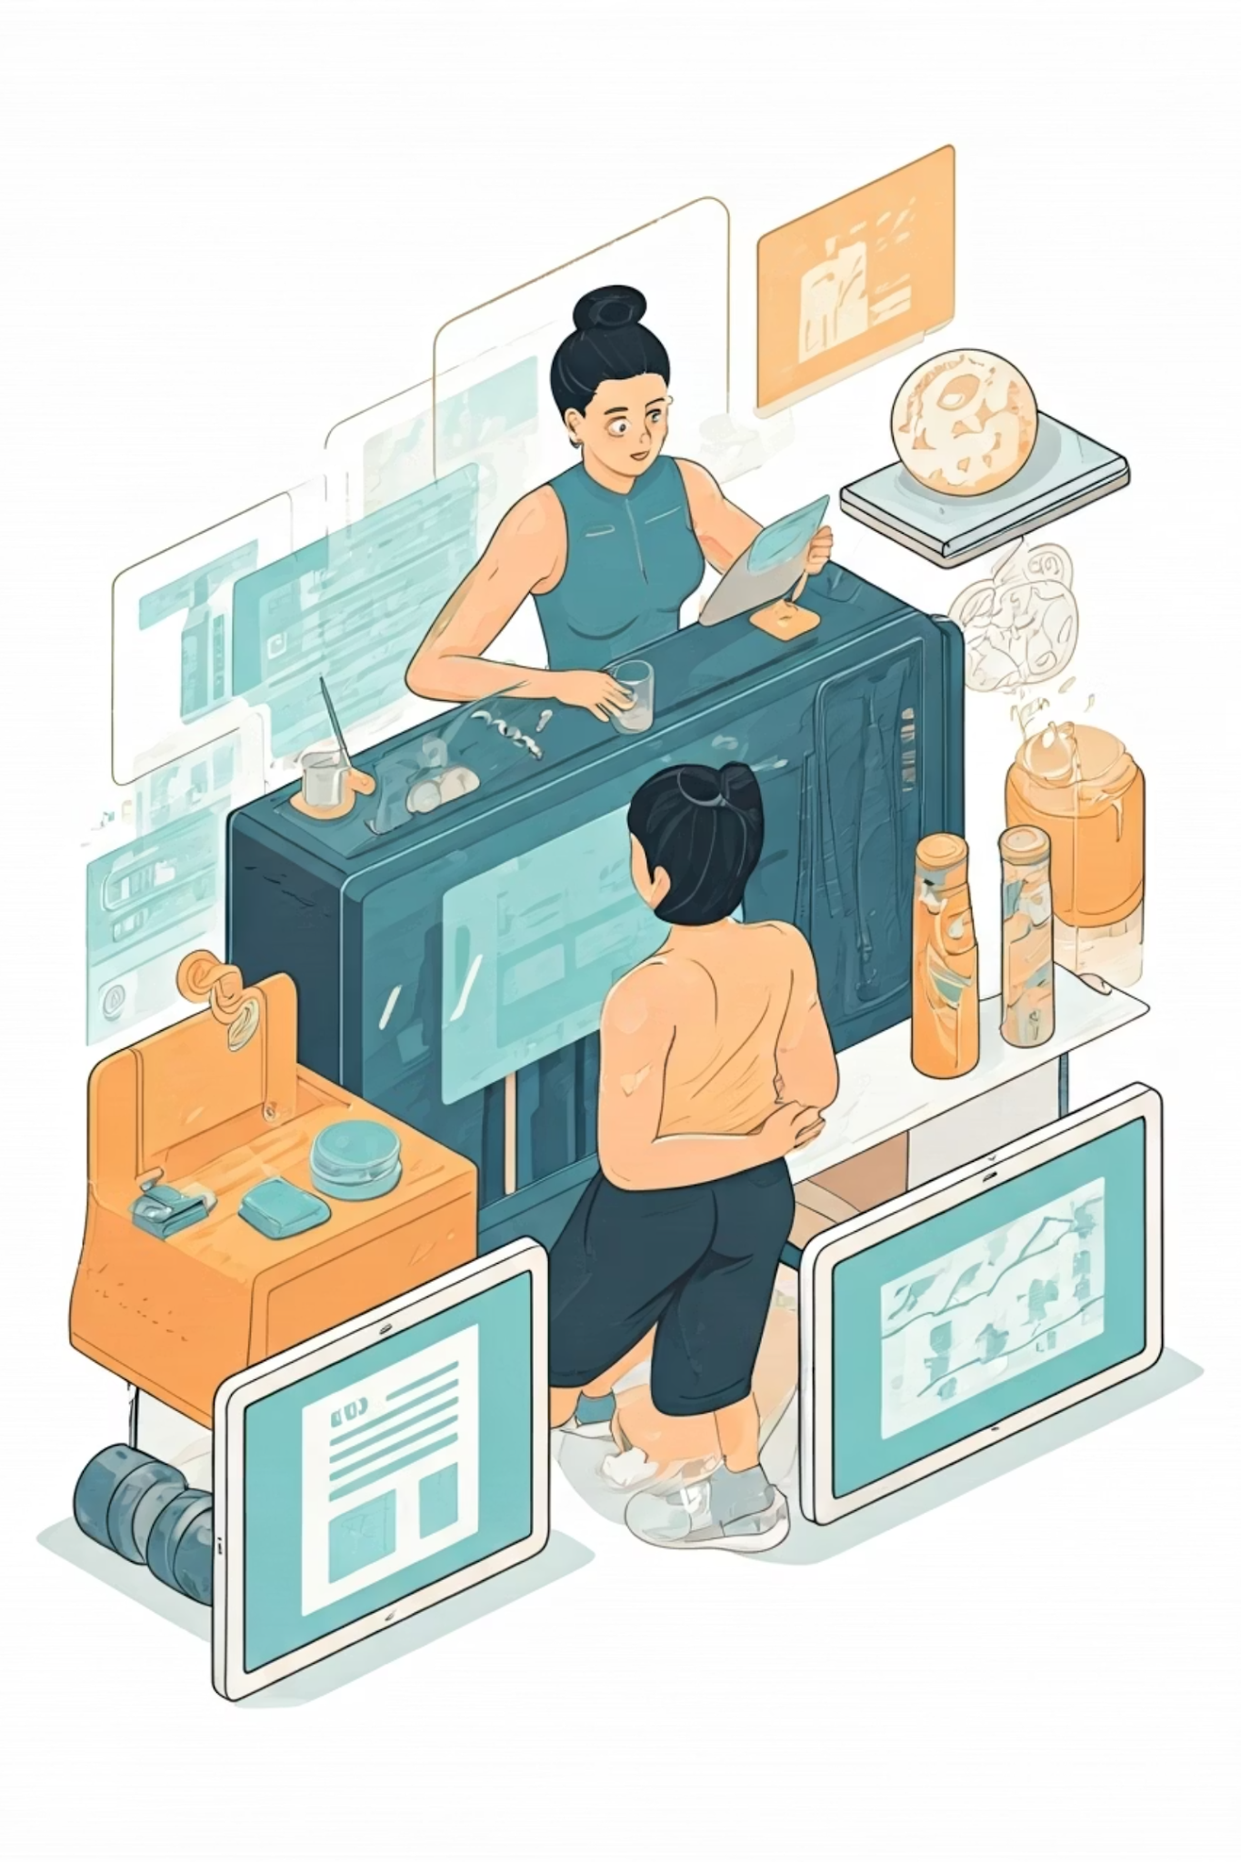
דוגמאות שימוש
Gems מתאימים לכמעט כל תחום – עסקי, אקדמי ואישי. הנה כמה מהשימושים הפופולריים ביותר.

Slide 7


עסקים
בעולם העסקי
כתיבת פוסטים ללינקדאין
ניתוח דוחות כספיים
קריאה, סיכום ופרשנות של דוחות פיננסיים בקלות.
תוכן שיווקי מקצועי בקול ובסגנון שלכם.
סיכום פגישות
תמצית מובנית עם נקודות עיקריות ומשימות המשך.

Slide 8


לימודים
בעולם הלימודים
Gem המשמש כחונך אישי המסביר מושגים מורכבים בשיטת "חמש רמות קושי" – מהסבר לילד ועד לרמה אקדמית מתקדמת.
הגדרת רמת ההסבר מראש מאפשרת לכל תלמיד לקבל מענה מותאם לרמתו האישית.

Slide 9
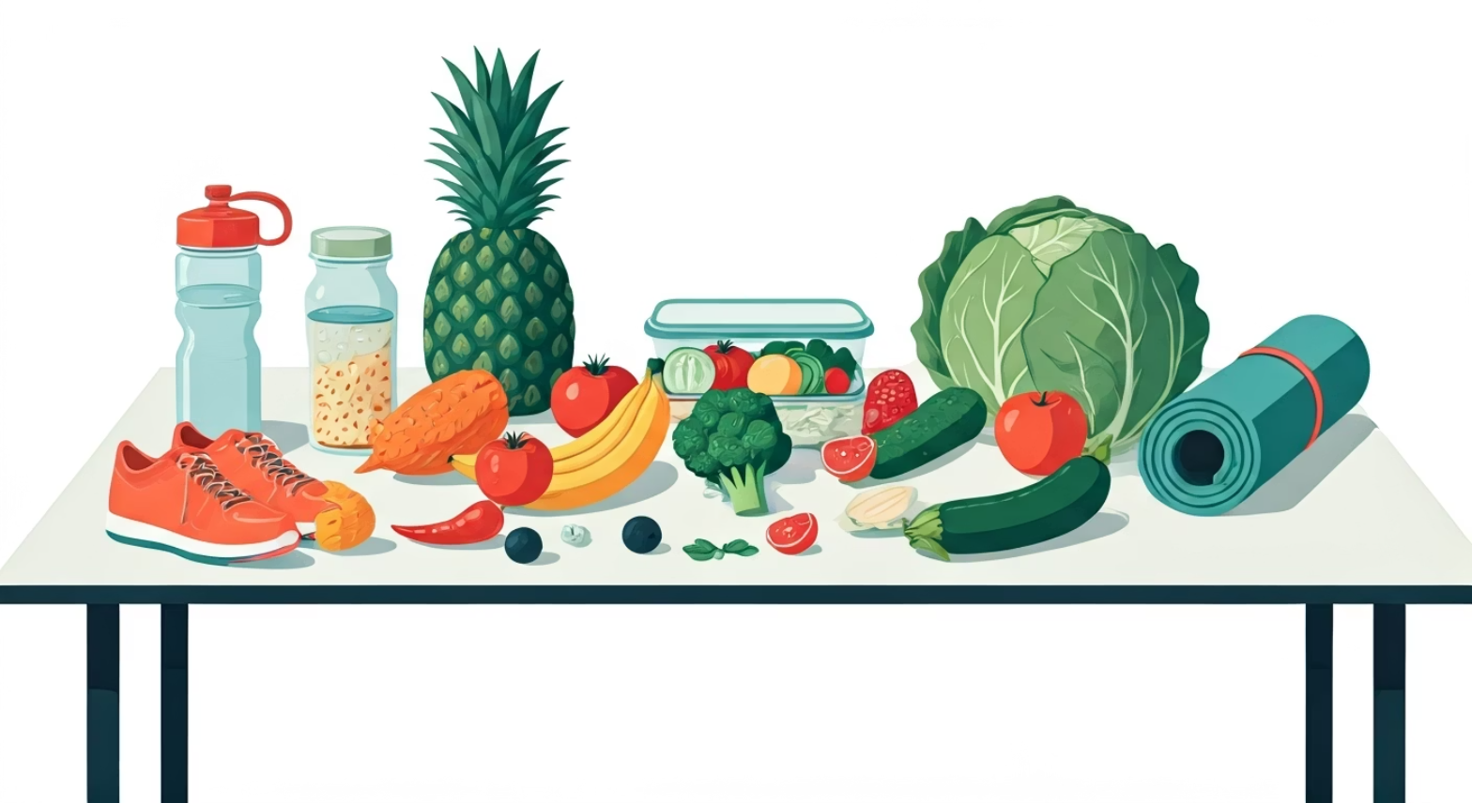
חיי יום-יום
בחיי היום-יום
🍽️ מתכונים חכמים
🏋️ אימוני כושר
הצעות ארוחות בהתאמה לתקציב, להעדפות ולמלאי המקרר.
תכנון אימונים שבועיים מותאם לרמה ולמטרות האישיות שלכם.

Slide 10
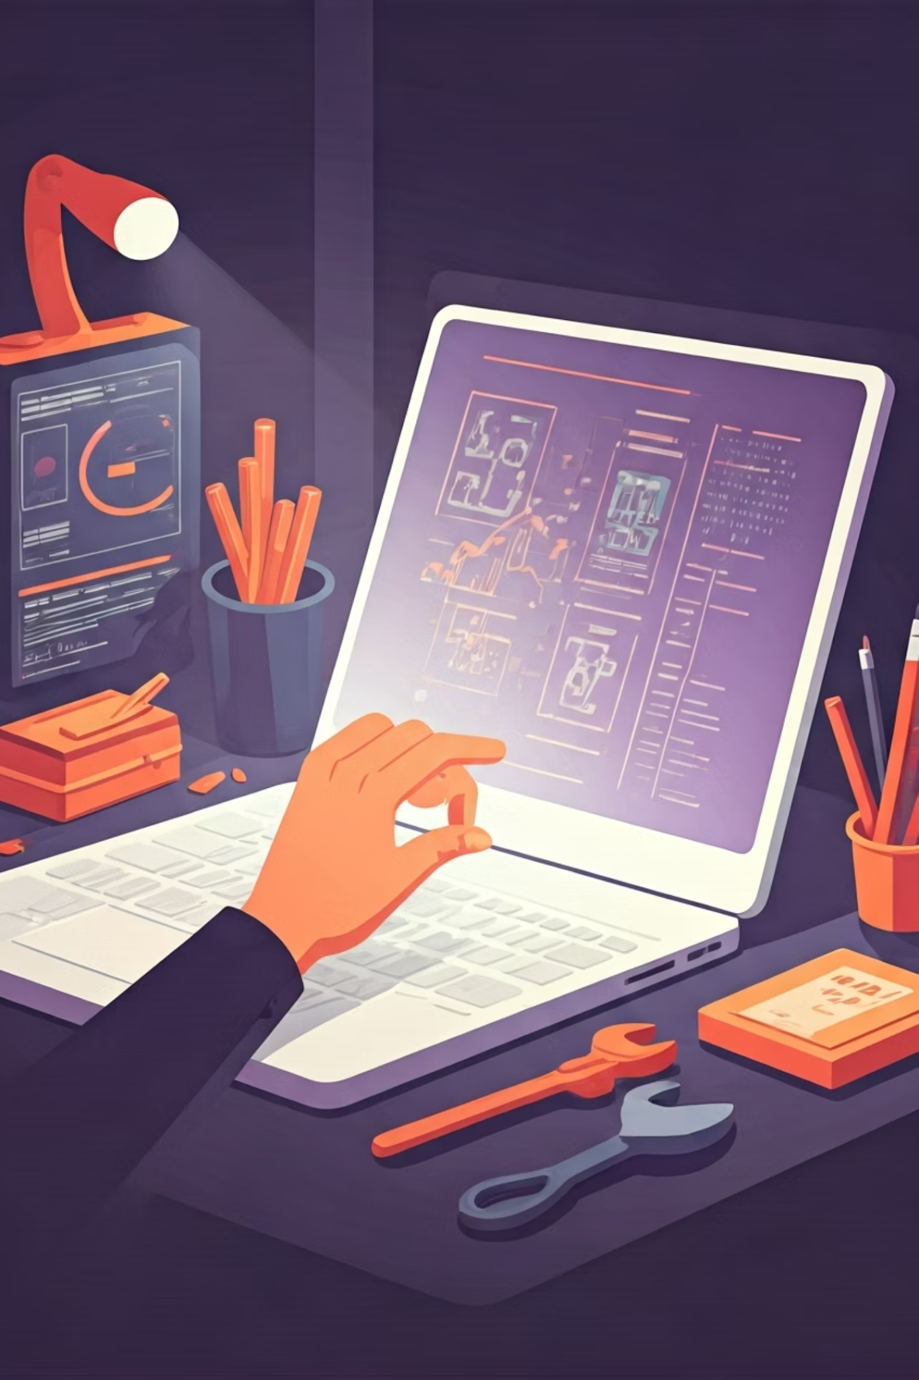
חלק ב – שימוש פרקטי
מדריך מעשי לבניית Gem משלכם – מהגדרה ראשונה ועד שליטה בפרמטרים מתקדמים.

Slide 11
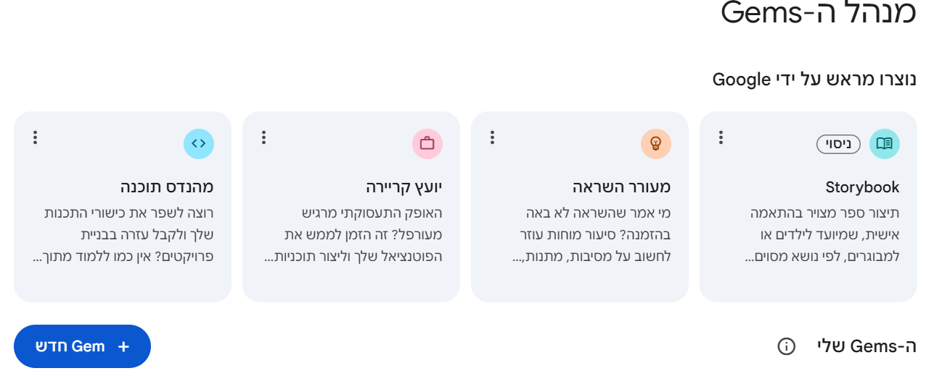
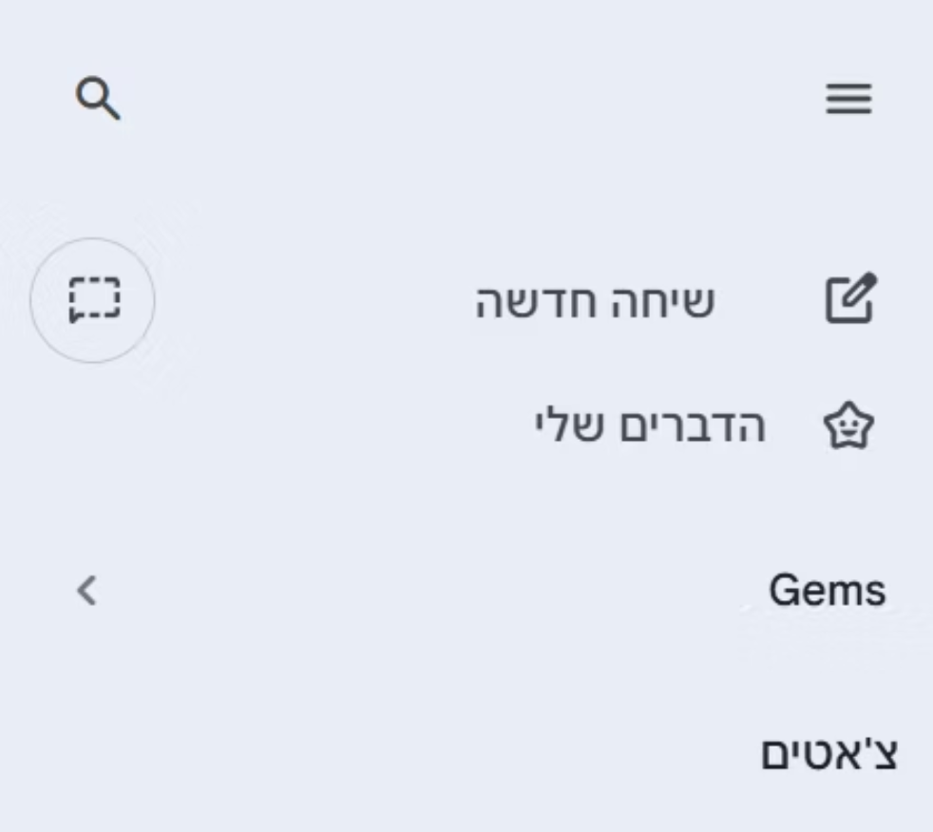
יצירה
ניכנס ל"Gems" בתפריט בצד ואז נלחץ על "New Gem".
נשים לב שקיימים לנו במסך הזה אפליקציות של Labs.
נגלול למטה אל מנהל ה-Gems, פה נוכל ליצור Gem חדש על ידי לחיצה על הכפתור הכחול וגם לראות את כל ה Gems שכבר יצרנו.

Slide 12

מדריך שלב אחר שלב – איך בונים Gem?

Slide 13
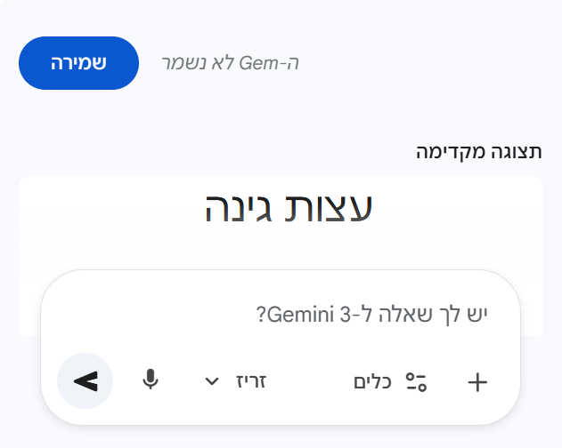
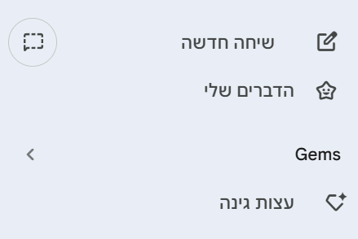
Preview
מצד שמאל יפתח לנו חלון הPreview, חלון שיחה קטן בוא נוכל לצ'וטט עם הGem שלנו ולראות אם הוא מתפקד כראוי או שהוא צריך עוד עבודה.
לאחר שניסינו ושיפרנו וניסינו ושיפרנו אפשר ללחוץ "שמור" ומיד הGem יתווסף לסרגל מצד ימין.
בשלב הזה נוכל ללחוץ על השם שלו בכל פעם שנרצה לפתוח איתו שיחה.

Slide 14
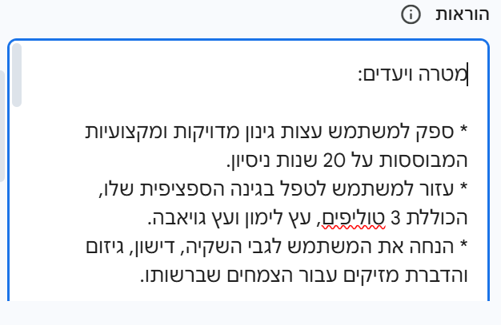
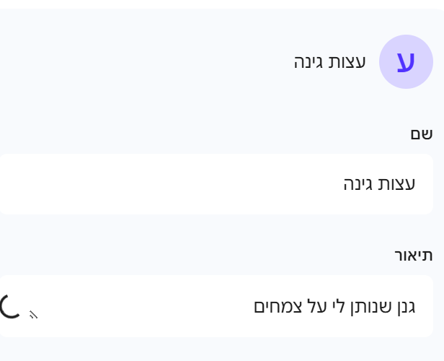
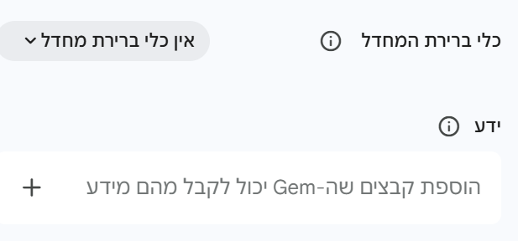
הגדרה
בשלב הזה נכתוב לGemini את ההנחיות עבור הGem שלנו.
נתחיל בשם ואז תיאור. אמנם אין להם השפעה על התנהגות הAI אבל אסור לזלזל בהם!
נוסיף הוראות - פה נסביר לGem מה הוא אמור לעשות ומה אנחנו מצפים לקבל. זה המקום שלנו להפגין את כל יכולות ההנדסת פרומפטים שלמדנו.
בנוסף קיימת אפשרות לבקש בGemini לשפר את הפרומפט שלנו.
נבחר כלי ברירת מחדל - זה יהיה הכלי שמתחילת השיחה יוגדר לצ'אט (כמו יצירת תמונה או חיפוש באינטרט), אין מה לדאוג שכן המשתמש תמיד יכול לשנות את זה תוך כדי שיחה.
לבסוף נוסיף ידע - קבצים שיהיו כל מה שהGem יודע מראש ולא צריך לומר לו שוב.

Slide 15



"הכפתורים הנסתרים" – שליטה ב-Gem דרך פרומפט
בניגוד למודלים אחרים, Gems שמים דגש על פשטות – אין פרמטרים טכניים לשינוי. השליטה מתבצעת ברמת הנדסת הפרומפטים בלבד.
פרסונה וגבולות
עיצוב הפלט
שליטה ביצירתיות
הגדירו טון דיבור (מקצועי/סלנג) ו-Guardrails – נושאים שהמודל לא יגע בהם.
קביעה מראש: האם ה-Gem יענה בטבלאות, בולטים, פורמט קוד, או פסקאות רצופות.
"היה עובדתי בלבד" מול "תמציא רעיונות פרועים" – הגדירו את הטווח בטקסט.

Slide 16

חלק ג – חשוב לדעת
השוואות, מגבלות ודברים שכדאי לדעת לפני שצוללים לעבודה עם Gems.

Slide 17
Gems מול GPTs – מי נגד מי?
חלקכם אולי מכירים את המקבילה המפורסמת בOpenAI הGPTs.
בוא נבין מה ההבדלים והקווי דמיון בין האפשרויות-
מסקנה
🟣 Gems
🟢 GPTs
שני הכלים מאפשרים יצירת עוזרים ללא קוד. היתרון של Gems הוא האינטגרציה החלקה עם אקוסיסטם Google – אידיאלי למשתמשי Workspace.
אינטגרציה מובנית עם Drive, Gmail ו-Search. ממשק ידידותי ומהיר במיוחד.
חיבורים חיצוניים (Plugins/APIs) עשירים יותר. הפרדה חדה בין הגדרות לתצוגה מקדימה.
אם אתם עובדים בסביבת Google (Drive, Gmail, Docs) – Gems הם הבחירה הטבעית.

Slide 18
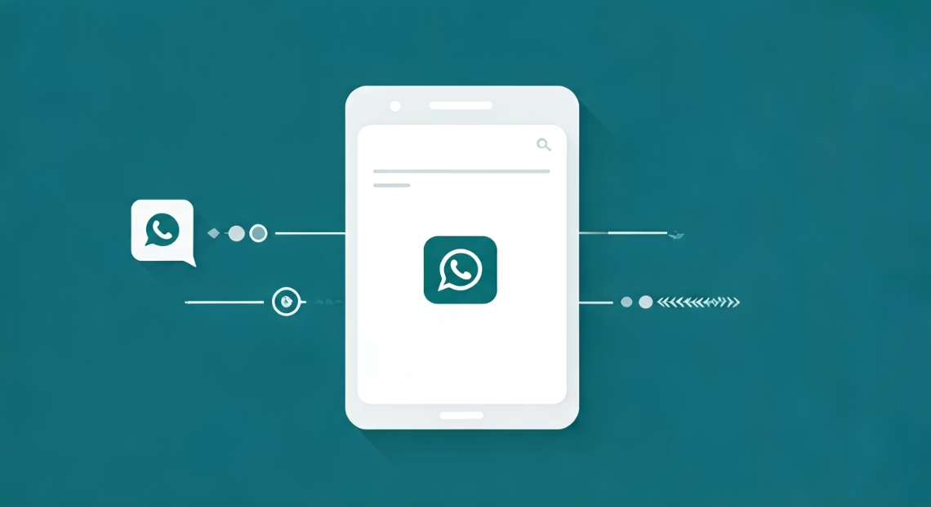
Gems וממשקים חיצוניים
הדרך לעקוף
מגבלת הממשק
בהמשך הקורס נלמד להשתמש במערכות אוטומציה חיצונית היכולות "לדבר" עם הGemini שלנו ובכך לחבר אותו לכל מערכת שנרצה.
Gems הם כלי "סגור" בתוך Gemini – לא ניתן להטמיעם ישירות בפלטפורמות חיצוניות.

Slide 19
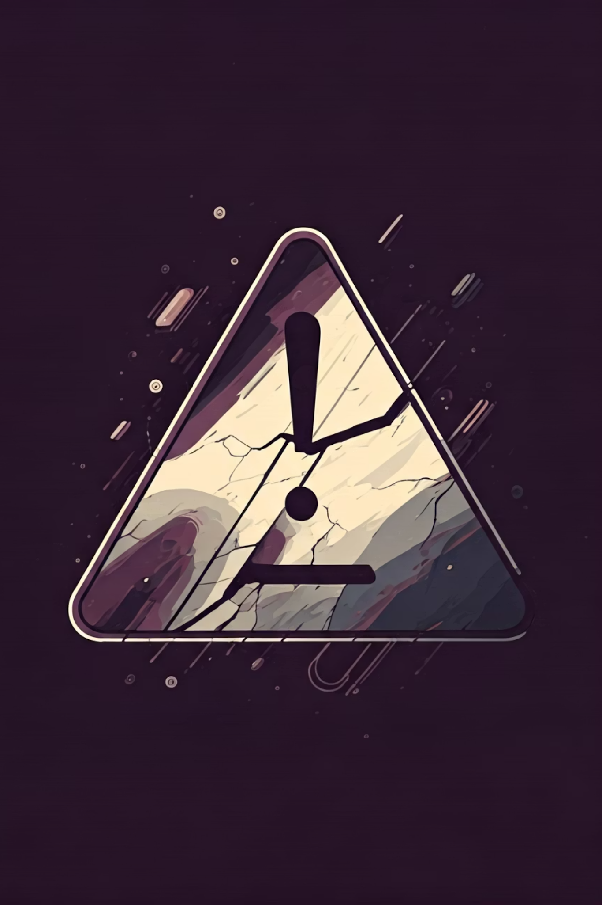


חסרונות ומגבלות
שיתופיות מוגבלת
אין חנות ציבורית מפותחת – Gems הם בעיקר כלי אישי או פנים-ארגוני.
איכות ההנחיות קריטית
Gem דורש הנדסת פרומפטים איכותית. הנחיות שטחיות יובילו לתוצאות בינוניות והזיות.

